Slide 1
Тернопільська спеціалізована загальноосвітня школа I ступеня повного дня з поглибленим вивченням основ економіки
Розвиток зв’язного мовлення
у 2 класі на тему
“Складання опису зайчика”
Підготувала
вчитель початкових класів
Кузьо Оксана Михайлівна

Slide 2
Мандрівка
до зимового
лісу

Slide 4
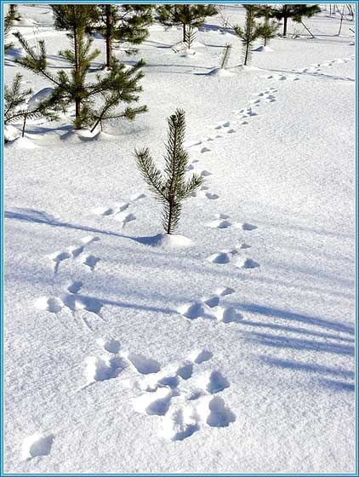
зайчик

Slide 5
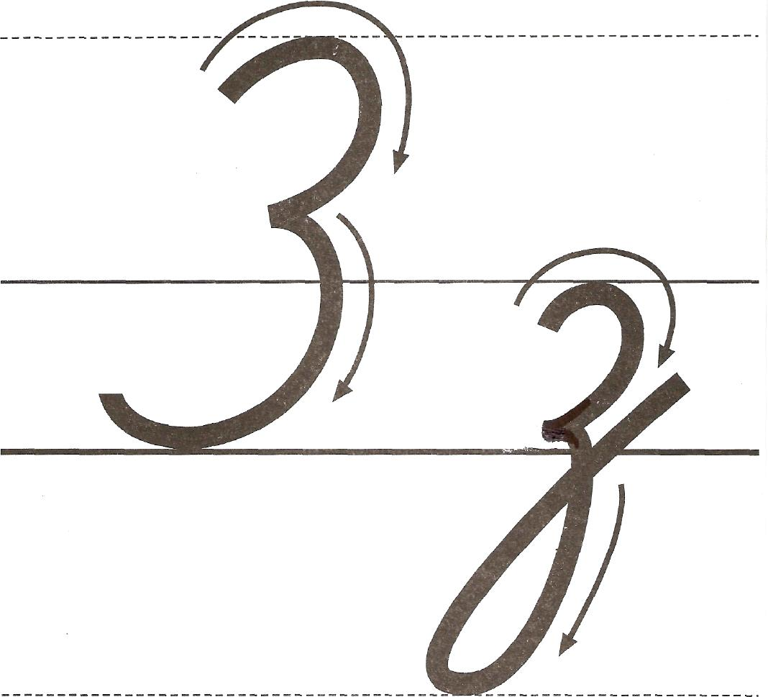

Slide 6
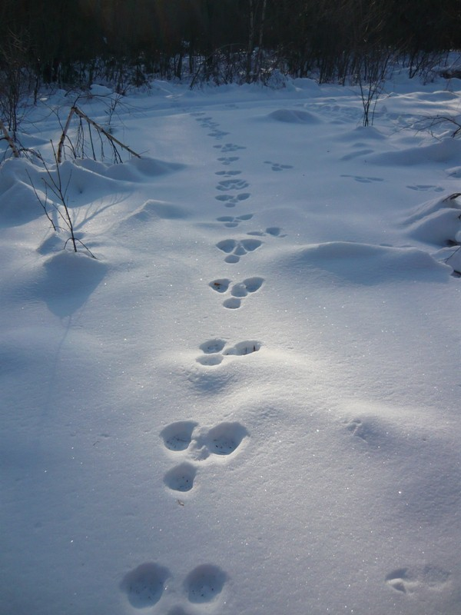
З а й

Slide 7
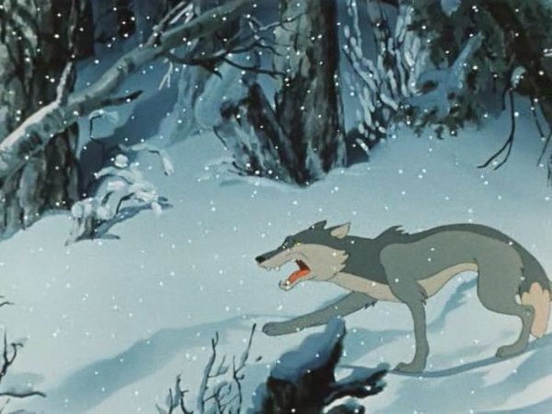

Slide 8
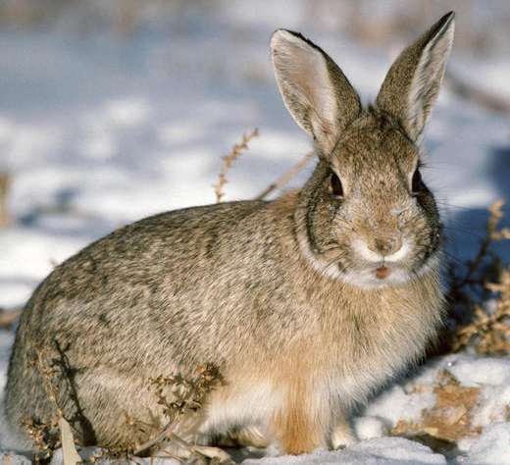
Зайчик (який?) …
дикий,
солодкий,
колючий,
куцохвостий,
високий,
сірий,
кругленький,
невеличкий,
скляний,
боязкий.

Slide 10
Прислів’я і приказки
За двома зайцями поженешся,
Не давай зайцеві моркву берегти,
Полохливий заєць і
пенька боїться.
жодного не спіймаєш.
а лисиці курей стерегти.

Slide 11
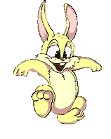
ФІЗКУЛЬТХВИЛИНКА

Slide 12
Тіло у нього вкрите … шубкою … кольору.
Словничок
пухнаста,
м’яка,
шовкова,
сірий,
рудий.

Slide 13
Які вуха має зайчик?
Які у нього очі?

Slide 14
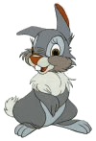
Куций, не заважає, хвостик, звірятку, бігати.
Куций хвостик не заважає звірятку бігати.

Slide 15
Міцні, допомагають, лапи, від ворогів, втікати.
Міцні лапи допомагають втікати від ворогів.

Slide 16
Їхати зайцем
Так говорять про пасажира,
у якого немає квитка
на проїзд

Slide 17
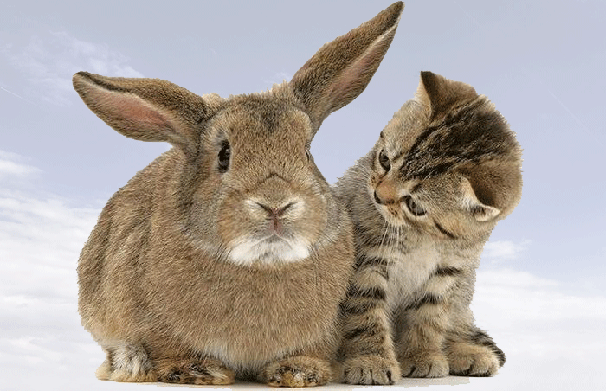

Slide 18
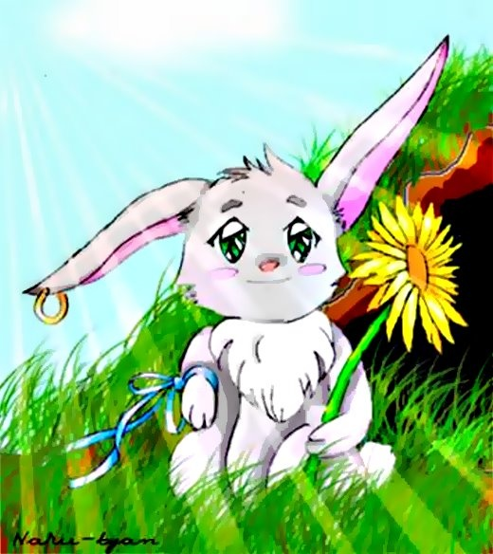
Дякую за урок!

